Slide 1

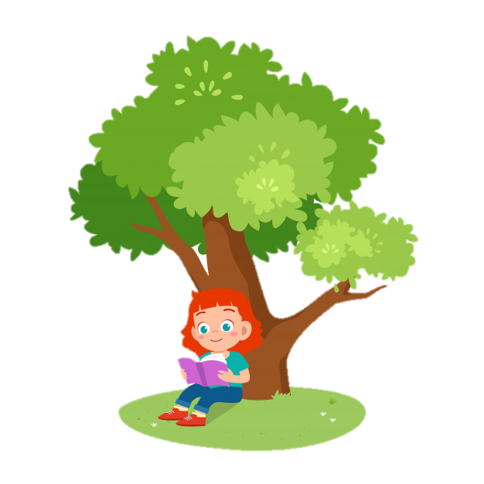


Slide 2
Chủ đề 2
Tuần 4
Bài
8
CẦU THỦ DỰ BỊ
Bản quyền : FB Đặng Nhật Linh- https://www.facebook.com/nhat.linh.3557440

Slide 3
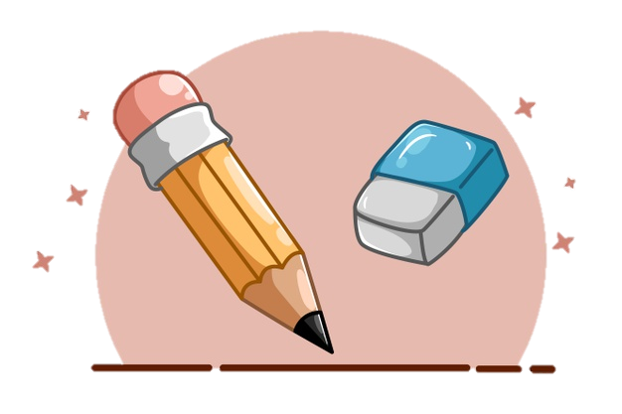


MỤC TIÊU
1
2
3
4

Slide 4

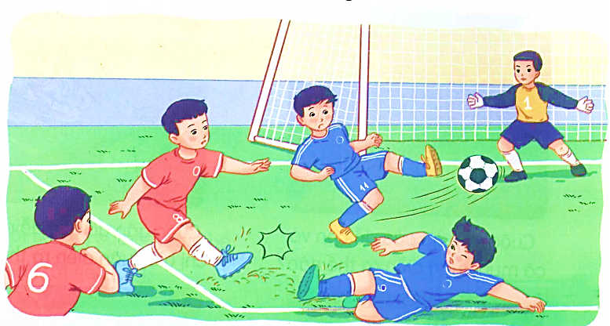
1. Các bạn nhỏ đang chơi môn thể thao gì?
2. Em có thích môn thể thao này không? Vì sao?

Slide 5
BÀI 8: CẦU THỦ DỰ BỊ
Nhìn các bạn đá bóng, gấu con rất muốn chơi cùng. Nhưng thấy gấu con có vẻ chậm chạp và đá bóng không tốt nên chưa đội nào nhận cậu.
- Gấu à, cậu làm cầu thủ dự bị nhé! – Khỉ nói.
Gấu con hơi buồn nhưng cũng đồng ý. Trong khi chờ được vào sân, gấu đi nhặt bóng cho các bạn. Gấu cố gắng chạy thật nhanh để các bạn không phải chờ lâu.
Hằng ngày, gấu đến sân bóng từ sớm để luyện tập. Gấu đá bóng ra xa, chạy đi nhặt rồi đá vào gôn, đá đi đá lại,… Cứ thế, gấu đá bóng ngày càng giỏi hơn.
Một hôm, đến sân bóng thấy gấu đang luyện tập, các bạn ngạc nhiên nhìn gấu rồi nói: “ Cậu giỏi quá!”, “Này, vào đội tớ nhé!”, “ Vào đội tớ đi!”
Tớ nên vào đội nào đây? – Gấu hỏi khỉ.
Hiệp đầu cậu đá cho đội đỏ, hiệp sau cậu đá cho đội xanh – Khỉ nói.
Gấu vui vẻ gật đầu. Cậu nghĩ: “Hóa ra làm cầu thủ dự bị cũng hay nhỉ!”.
1
2
3
4

Slide 6
BÀI 8: CẦU THỦ DỰ BỊ
Nhìn các bạn đá bóng, gấu con rất muốn chơi cùng. Nhưng thấy gấu con có vẻ chậm chạp và đá bóng không tốt nên chưa đội nào nhận cậu.
- Gấu à, cậu làm cầu thủ dự bị nhé! – Khỉ nói.
Gấu con hơi buồn nhưng cũng đồng ý. Trong khi chờ được vào sân, gấu đi nhặt bóng cho các bạn. Gấu cố gắng chạy thật nhanh để các bạn không phải chờ lâu.
Hằng ngày, gấu đến sân bóng từ sớm để luyện tập. Gấu đá bóng ra xa, chạy đi nhặt rồi đá vào gôn, đá đi đá lại,… Cứ thế, gấu đá bóng ngày càng giỏi hơn.
Một hôm, đến sân bóng thấy gấu đang luyện tập, các bạn ngạc nhiên nhìn gấu rồi nói: “ Cậu giỏi quá!”, “Này, vào đội tớ nhé!”, “ Vào đội tớ đi!”
Tớ nên vào đội nào đây? – Gấu hỏi khỉ.
Hiệp đầu cậu đá cho đội đỏ, hiệp sau cậu đá cho đội xanh – Khỉ nói.
Gấu vui vẻ gật đầu. Cậu nghĩ: “Hóa ra làm cầu thủ dự bị cũng hay nhỉ!”.
1
2
3
4

Slide 7



Luyện đọc từ khó
Luyện tập
Ngạc nhiên
Hiệp
Bản quyền : FB Đặng Nhật Linh- https://www.facebook.com/nhat.linh.3557440

Slide 8
Đọc nối tiếp

Slide 9
BÀI 8: CẦU THỦ DỰ BỊ
Nhìn các bạn đá bóng, gấu con rất muốn chơi cùng. Nhưng thấy gấu con có vẻ chậm chạp và đá bóng không tốt nên chưa đội nào nhận cậu.
- Gấu à, cậu làm cầu thủ dự bị nhé! – Khỉ nói.
Gấu con hơi buồn nhưng cũng đồng ý. Trong khi chờ được vào sân, gấu đi nhặt bóng cho các bạn. Gấu cố gắng chạy thật nhanh để các bạn không phải chờ lâu.
Hằng ngày, gấu đến sân bóng từ sớm để luyện tập. Gấu đá bóng ra xa, chạy đi nhặt rồi đá vào gôn, đá đi đá lại,… Cứ thế, gấu đá bóng ngày càng giỏi hơn.
Một hôm, đến sân bóng thấy gấu đang luyện tập, các bạn ngạc nhiên nhìn gấu rồi nói: “ Cậu giỏi quá!”, “Này, vào đội tớ nhé!”, “ Vào đội tớ đi!”
Tớ nên vào đội nào đây? – Gấu hỏi khỉ.
Hiệp đầu cậu đá cho đội đỏ, hiệp sau cậu đá cho đội xanh – Khỉ nói.
Gấu vui vẻ gật đầu. Cậu nghĩ: “Hóa ra làm cầu thủ dự bị cũng hay nhỉ!”.
1
2
3
4

Slide 10
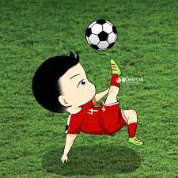
Dự bị
Chưa phải là thành viên chính
thức, nhưng có thể thay thế hoặc bổ sung khi cần.

Slide 11
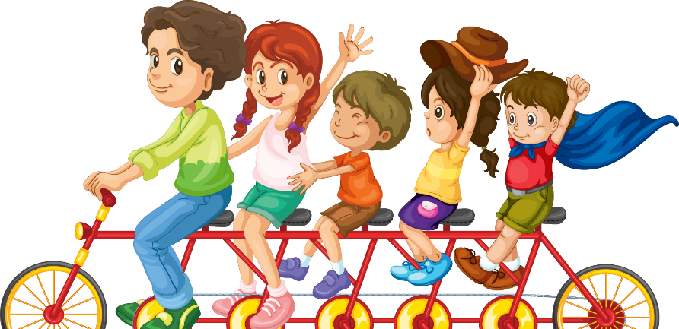
Luyện đọc câu dài
Một hôm, đến sân bóng thấy gấu đang luyện tập, các bạn ngạc nhiên nhìn gấu rồi nói:…

Slide 12

LUYỆN ĐỌC ĐOẠN

Slide 13
BÀI 8: CẦU THỦ DỰ BỊ
Nhìn các bạn đá bóng, gấu con rất muốn chơi cùng. Nhưng thấy gấu con có vẻ chậm chạp và đá bóng không tốt nên chưa đội nào nhận cậu.
- Gấu à, cậu làm cầu thủ dự bị nhé! – Khỉ nói.
Gấu con hơi buồn nhưng cũng đồng ý. Trong khi chờ được vào sân, gấu đi nhặt bóng cho các bạn. Gấu cố gắng chạy thật nhanh để các bạn không phải chờ lâu.
Hằng ngày, gấu đến sân bóng từ sớm để luyện tập. Gấu đá bóng ra xa, chạy đi nhặt rồi đá vào gôn, đá đi đá lại,… Cứ thế, gấu đá bóng ngày càng giỏi hơn.
Một hôm, đến sân bóng thấy gấu đang luyện tập, các bạn ngạc nhiên nhìn gấu rồi nói: “ Cậu giỏi quá!”, “Này, vào đội tớ nhé!”, “ Vào đội tớ đi!”
Tớ nên vào đội nào đây? – Gấu hỏi khỉ.
Hiệp đầu cậu đá cho đội đỏ, hiệp sau cậu đá cho đội xanh – Khỉ nói.
Gấu vui vẻ gật đầu. Cậu nghĩ: “Hóa ra làm cầu thủ dự bị cũng hay nhỉ!”.
1
2
3
4

Slide 14




Thi đọc nhóm

Slide 15
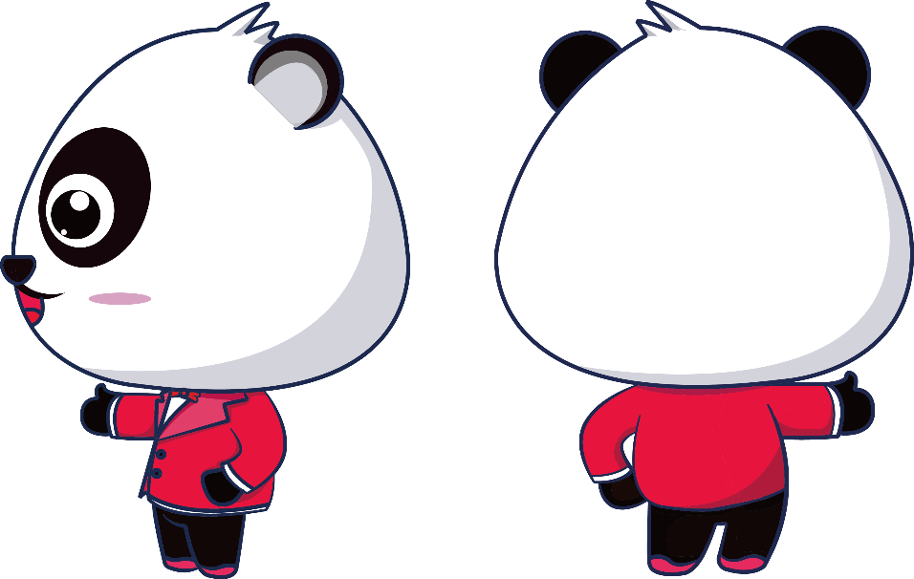

Tìm hiểu bài
Bản quyền : FB Đặng Nhật Linh- https://www.facebook.com/nhat.linh.3557440

Slide 16
Câu chuyện kể về gấu con và các bạn của gấu con.
Câu chuyện kể về ai?

Slide 17
Nhìn các bạn đá bóng, gấu con rất muốn chơi cùng. Nhưng thấy gấu con có vẻ chậm chạp và đá bóng không tốt nên chưa đội nào nhận cậu.
- Gấu à, cậu làm cầu thủ dự bị nhé! – Khỉ nói.
Gấu con hơi buồn nhưng cũng đồng ý. Trong khi chờ được vào sân, gấu đi nhặt bóng cho các bạn. Gấu cố gắng chạy thật nhanh để các bạn không phải chờ lâu.
Hằng ngày, gấu đến sân bóng từ sớm để luyện tập. Gấu đá bóng ra xa, chạy đi nhặt rồi đá vào gôn, đá đi đá lại,… Cứ thế, gấu đá bóng ngày càng giỏi hơn.
Một hôm, đến sân bóng thấy gấu đang luyện tập, các bạn ngạc nhiên nhìn gấu rồi nói: “ Cậu giỏi quá!”, “Này, vào đội tớ nhé!”, “ Vào đội tớ đi!”
Tớ nên vào đội nào đây? – Gấu hỏi khỉ.
Hiệp đầu cậu đá cho đội đỏ, hiệp sau cậu đá cho đội xanh – Khỉ nói.
Gấu vui vẻ gật đầu. Cậu nghĩ: “Hóa ra làm cầu thủ dự bị cũng hay nhỉ!”.
Vì sao lúc đầu chưa đội nào muốn nhận gấu con?
Vì gấu con có vẻ chậm chạp và đá bóng chưa tốt.

Slide 18
Nhìn các bạn đá bóng, gấu con rất muốn chơi cùng. Nhưng thấy gấu con có vẻ chậm chạp và đá bóng không tốt nên chưa đội nào nhận cậu.
- Gấu à, cậu làm cầu thủ dự bị nhé! – Khỉ nói.
Gấu con hơi buồn nhưng cũng đồng ý. Trong khi chờ được vào sân, gấu đi nhặt bóng cho các bạn. Gấu cố gắng chạy thật nhanh để các bạn không phải chờ lâu.
Hằng ngày, gấu đến sân bóng từ sớm để luyện tập. Gấu đá bóng ra xa, chạy đi nhặt rồi đá vào gôn, đá đi đá lại,… Cứ thế, gấu đá bóng ngày càng giỏi hơn.
Một hôm, đến sân bóng thấy gấu đang luyện tập, các bạn ngạc nhiên nhìn gấu rồi nói: “ Cậu giỏi quá!”, “Này, vào đội tớ nhé!”, “ Vào đội tớ đi!”
Tớ nên vào đội nào đây? – Gấu hỏi khỉ.
Hiệp đầu cậu đá cho đội đỏ, hiệp sau cậu đá cho đội xanh – Khỉ nói.
Gấu vui vẻ gật đầu. Cậu nghĩ: “Hóa ra làm cầu thủ dự bị cũng hay nhỉ!”.
Là cầu thủ dự bị gấu con đã làm gì?
Gấu con đi nhặt bóng cho các bạn. Gấu cố gắng chạy thật nhanh để các bạn không phải chờ lâu.

Slide 19
Vì sao cuối cùng cả hai đội lại muốn gấu con về với đội của mình?
Vì gấu đá bóng giỏi sau khi luyện tập chăm chỉ.

Slide 20
LUYỆN ĐỌC LẠI

Slide 21
Luyện tập theo văn bản đọc

Slide 22
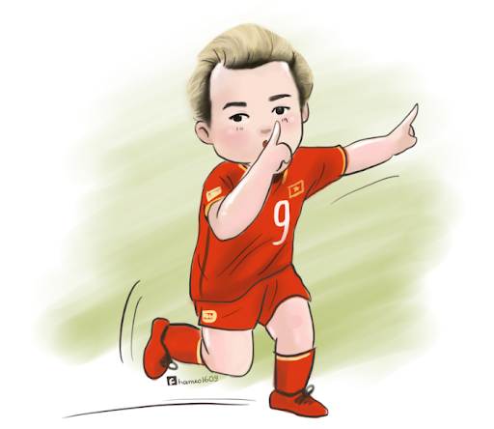
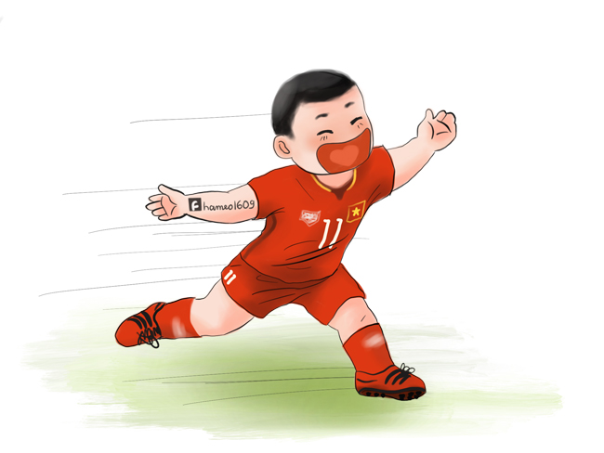
Câu nào trong bài là lời khen?
Cậu giỏi quá!

Slide 23
Nếu là bạn của gấu trong câu chuyện trên, em sẽ nói lời chúc mừng gấu như thế nào? Đoán xem, gấu con sẽ trả lời ra sao?

Slide 24
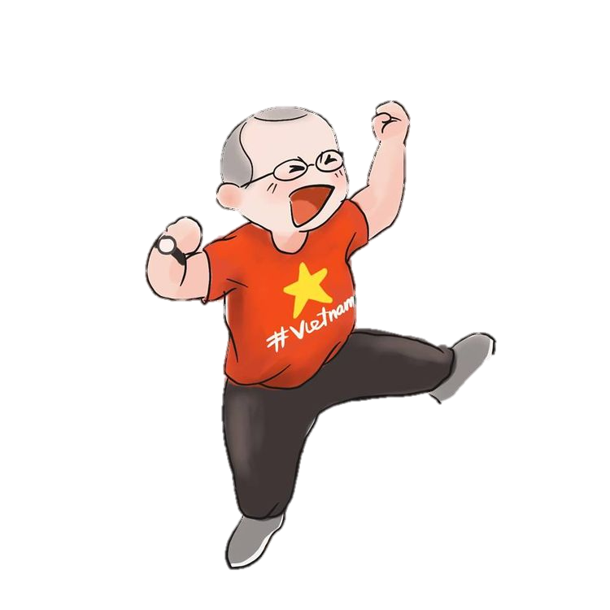
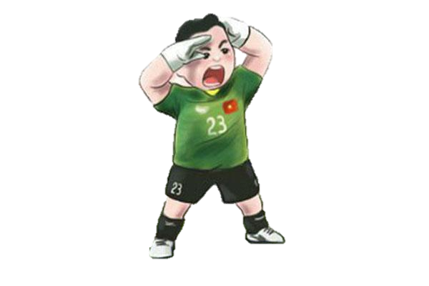
Tạm biệt và hẹn gặp lại các bạn trong những tiết học sau

